Slide 1




Service Discovery
微服務架構的基礎建設
Andrew Wu, Chief Architect @ 91APP
Sep 11, 2018

Slide 2

Andrew Wu 是誰?
經歷:
91APP, Chief Architect
Microsoft MVP
資策會 雲端系列課程 Azure PaaS 講師
Microsoft Azure Cafe, TechDays, TechEd 講師
曾任: 一宇數位科技 技術長
談論各種軟體開發與設計的大小事，有 20 年的大型與雲端服務的開發經驗。喜歡研究各種技術背後的原理與實作細節，期許自己做個優秀的架構師。研究主題以: .NET / C# / OOP / Container / Microservices / Distributed System 為主軸，同時在部落格上也持續分享相關主題的一系列文章。期許能將這些領域的實作經驗分享到社群。

Slide 3
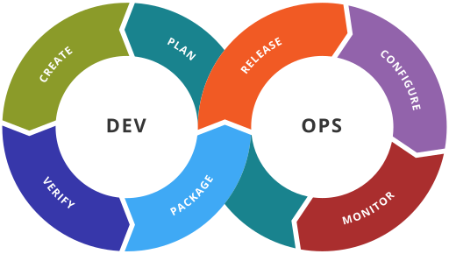
https://www.redmineup.com/pages/blog/devops-in-redmine
Notes:
Dev + Ops 重點在整合，造成正向的 devops 循環，持續改善
架構師的目的，做出正確的技術選型，協助兩大團隊正確的規畫與運用技術，解決 Dev + Ops 的整合問題
第一步就是 service discovery

Slide 4
AGENDA
為何需要了解 Service Discovery?
Developer 該了解的架構問題
如何管理好 Microservices 架構下的眾多服務?
Service Discovery 的基本概念
案例說明: Network Infra 搞不定的時候
從 Service Discovery 到 Service Mesh
Notes:
講稿:
Current world 講求高度的整合，DevOps, SDN, Cloud Native … etc 都是高度整合下的結果。過去 Dev 只管邏輯，Ops 搞定基礎建設的時代已經過去了。
SaaS / PaaS 就是 application 高度整合 infrastructure 帶來的改變。
DevOps 最大的挑戰，是團隊要同時涵蓋 Dev(elopement) 跟 Op(eration)s 兩個領域。但是兩種職能的團隊都各有各的專業，缺乏另一個領域的 know how, 不知該如何整合。
91APP RD 有 120 人, 我們的服務都在 Cloud Service (AWS + GCP , Azure), 跑 LeSS (Large Scale SCRUM)。團隊正從 Monolithic 走向 Microservices 的路上，我 (Architect) 在團隊內的角色是平衡這些落差，帶領團隊走向 Cloud Native / DevOps 的願景。
Service Discovery 是這條路上 (微服務化) 的第一件事，這個 session 會從 developer 的角度來看 service discovery, 為何需要他? 他能為你解決甚麼問題? 他能帶來哪些新的可能? 該做好什麼準備?
Notes: 說明 service discovery 的架構時，需要應用案例。這個 session 的應用案例都以 consul 為主。
因為我只熟 consul, 而且他的整合度最高 (只需要一套就解決所有需求), 加上 HashiCorp 也是這次大會的贊助商… XD
References: Architect in teams
----------------------
https://dzone.com/articles/role-of-architect-in-scrum-team
An architect’s role is one of the few that needs to swim against the Agile tide and avoid massive changes in every sprint. It is also one of the few roles that needs to have a long term vision of the product, beyond the next couple of sprints.

Slide 5
1. Service Discovery for developers
管理眾多服務的難題

Slide 6
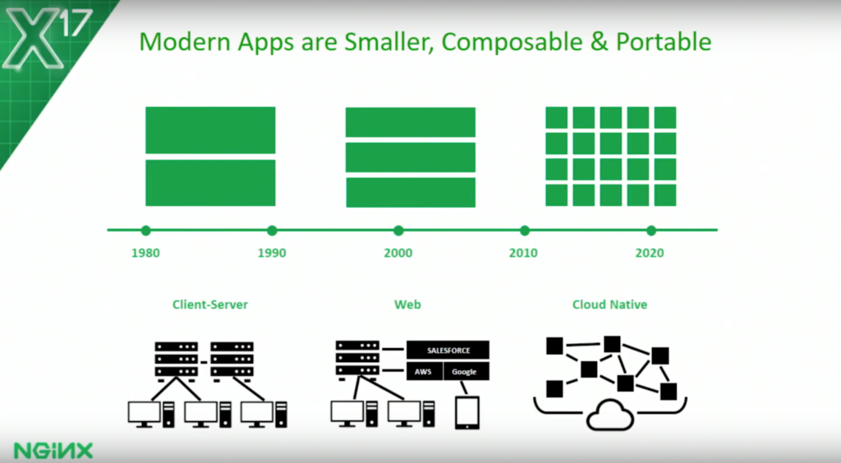
https://www.nginx.com/blog/nginmesh-nginx-as-a-proxy-in-an-istio-service-mesh/
Notes:
Notes:
Cloud Service / Cloud native / Container / Microservices ….
線上服務的複雜度越來越高，服務數量變多，服務的 instance 也變多
管理的挑戰也變大

Slide 7
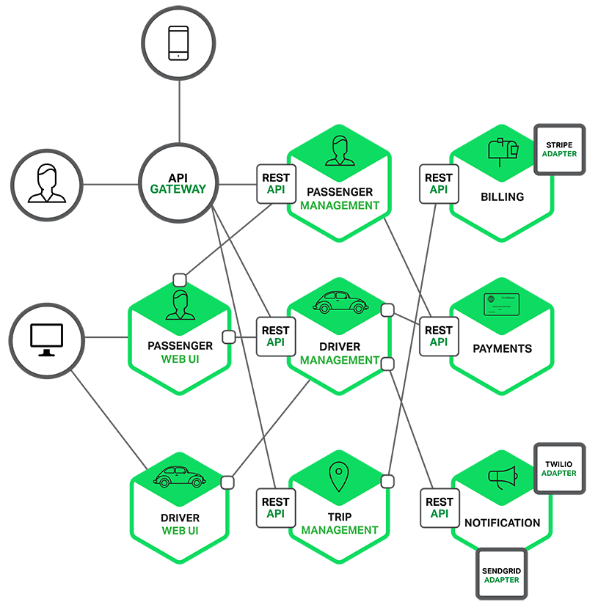
https://www.nginx.com/blog/introduction-to-microservices/

Slide 8
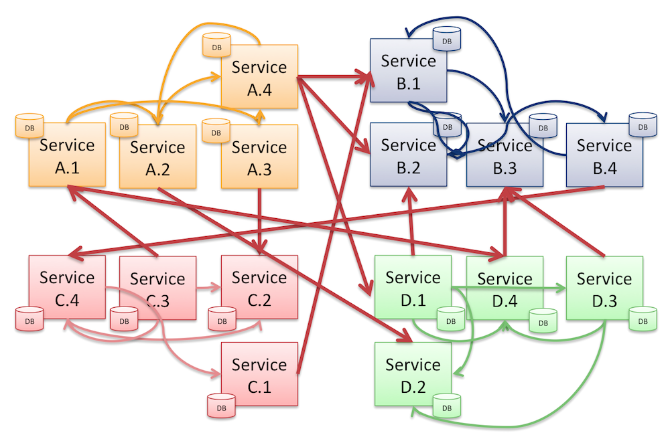
https://blog.appdynamics.com/news/visualizing-and-tracking-your-microservices/
Notes:
除了數量之外，複雜度也隨之升高。
每個服務 (service) 及每個個體 (instance) 都必須更精準的掌握其他服務的狀態 (availability, endpoitns)
服務之間的通訊也越來越複雜

Slide 9

( N x M )² 的複雜度…. N 種服務，每個服務有 M 個 instance(s)…
Notes:
如果不好好的管理，就會變這樣…

Slide 10
Q1: 該如何管理越來越多的服務?
如何掌握每個服務的資訊與狀態?
如何掌握每個 instance 的資訊與狀態?
如何精準定位要呼叫的服務?
如何簡化服務部署與啟動的程序?
如何確保這些服務的組態是正確的?

Slide 11
管理微服務的挑戰
如何掌握 N 種服務的相關資訊?
Service Definition
Health Status
如何掌握每種服務的 M 個 instance 相關資訊?
如何管理 (N x M)² 種可能的連線?
即時的組態更新?

Slide 12
需求1. 如何管理好單一服務內的 instances?

Slide 13
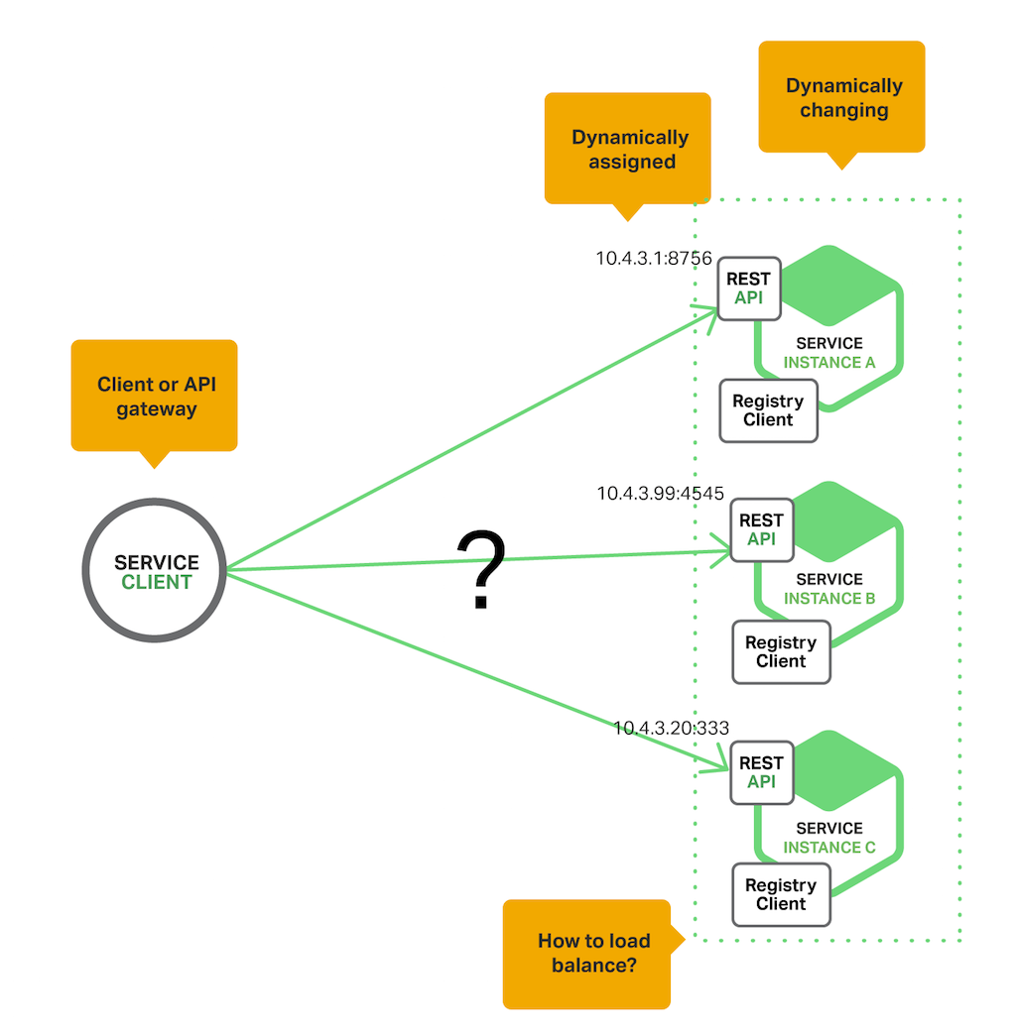
越符合 Cloud Native,
DevOps 的原則，越需要
高度動態的部署方式。
Auto Scaling 的機制，
部署機制可能幾秒鐘就會
變化；
Container 的風行，可能
一台 VM 就存在多個服務
(instance), IP / PORT 都
有可能數秒鐘就變動一次。
https://www.nginx.com/blog/service-discovery-in-a-microservices-architecture/
Notes:
BASIC: service discovery problem

Slide 14
做法:
維護服務與組態的資料庫
(N) Service Definition & Metadata
(M) Service Instance List (with health status)
Query Interface & Service Dashboard
簡化服務部署與啟動 的程序
Configuration Management
Configuration Change Notification
Query & Update (Transactional) Interface

Slide 15
只要確實維護好這些資訊 (服務 instances 清單):
維護 instance list (註冊 / 移除機制)
確認 instance status (健康偵測 / 心跳訊號)
附加資訊 (metadata / tagging)
就有足夠資訊來做 load balance:
Client 有能力掌握服務是否可用?
Client 有能力掌握 instance 是否可用?
Client 有能力決定要調用哪個 instance 的服務?
https://www.nginx.com/blog/service-discovery-in-a-microservices-architecture/
Notes:
BASIC: service discovery problem

Slide 16
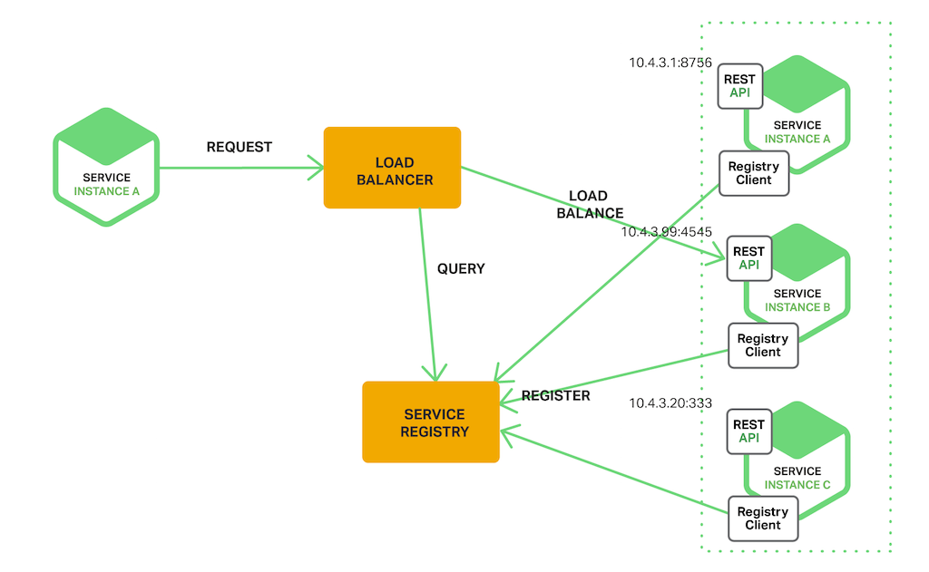
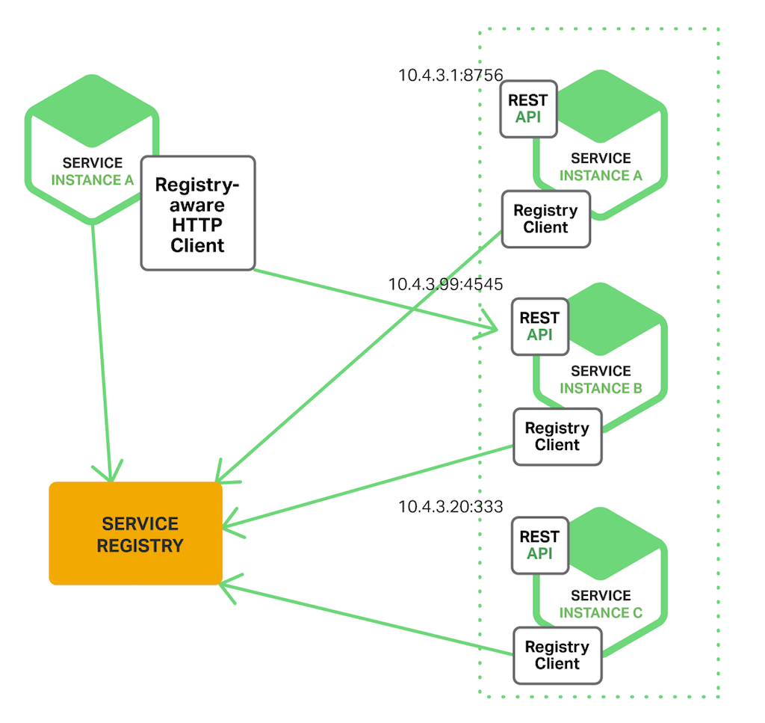
Service Discovery Patterns
Dev
Ops
Dev
Dev
Ops
Ops
Registry 保有已註冊
的服務清單，並且
主動進行健康偵測，
確保清單內容是可用的。
The Server‑Side Discovery Pattern
(Ops 集中管控，統一更新)
The Client‑Side Discovery Pattern
(Dev 個別控制，個別更新)
Notes:
2 solutions:
Server side discovery pattern
Client side discovery pattern
Server side 簡單容易時做，不過也會隱藏過多細節。弱需要更靈活的配置 (後續)，必須採用 client side discovery pattern

Slide 17
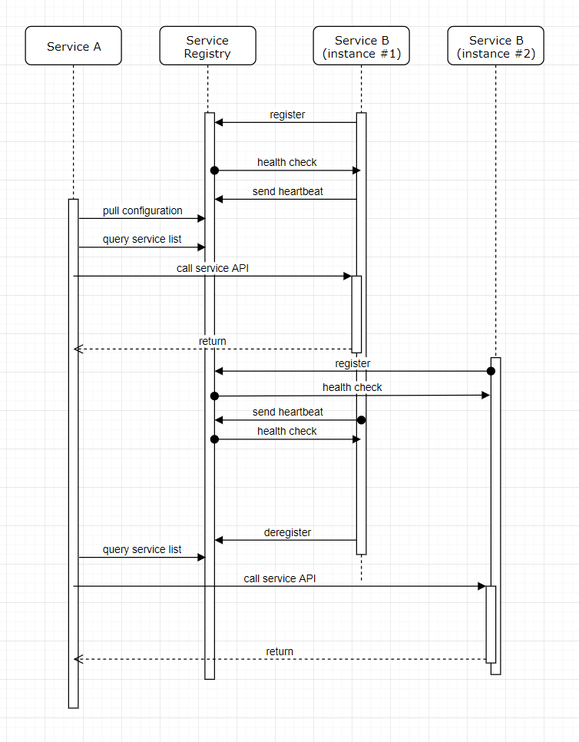
服務啟動到被呼叫的過程
Sequency Diagram For Service Registration

Slide 18
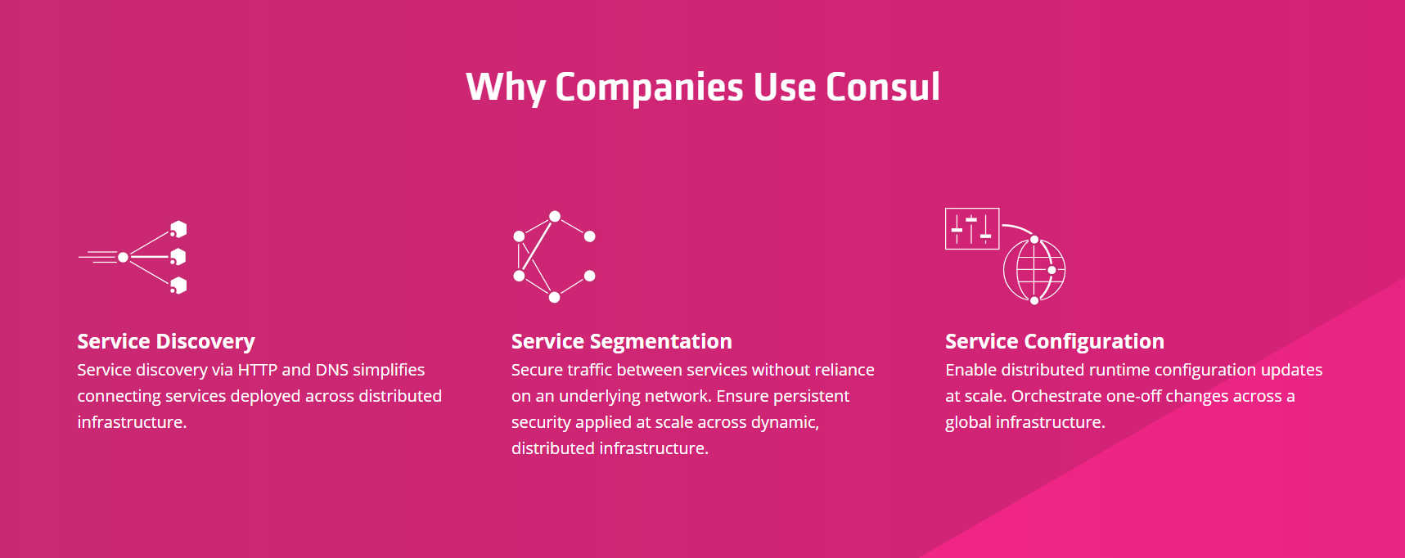
高整合度的解決方案: Consul
https://www.hashicorp.com/products/consul
Notes:
WHY: service discovery MUST integrated with configuration management?
Service 啟動時要跟 service discovery 註冊，也要到 configuration management 取得組態資訊，兩者的時間點一致
過去還沒有 service discovery 服務時，service definition (end points + metadata) 都是放在 config, 缺乏完善的 health check 機制確保 service definition 正確 service discovery 其實可以看成更適合存放 service definition (configuration) 的 database

Slide 19
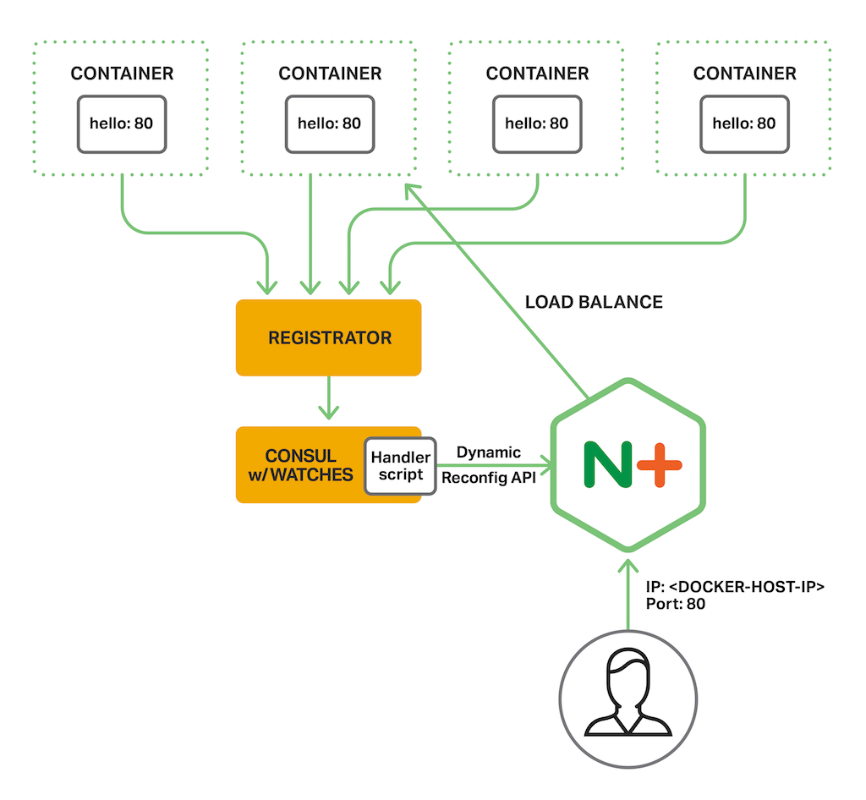
Consul: Server Side Disc Pattern
DNS
DNS
Query
Consul-Template
動態更新其他服務的組態
Consul DNS Interface
提供 DNS 查詢介面
https://www.nginx.com/blog/service-discovery-with-nginx-plus-and-consul/
Notes:
Server Side Disc Patterns, 用在 Developer 不想改 code 的情況下，或是需要透過 Operation Team 集中管理的前提下使用。
Consul 提供兩種通用的作法，可以跟大部分的 Legacy System 緊密整合:
透過 utility: consul-template, 可以隨時監控 consul 註冊資料庫的異動，一旦變更就可以立即套用預先定義的 configuration template, 套用正確的註冊資訊，更新並且重新載入 NGINX。只要你能編寫出對應的 config template 的系統都能夠使用這個方式。
透過 consul dns interface, consul 的註冊資料庫，也提供 DNS 的介面查詢。支援 DNS 的 client 大都能輕易整合。不過較進階的資訊 (如 tags, port … etc) 則必須搭配 client 查詢 SRV / TXT records 才能達成，否則只能達成 IP address lookup, 彈性有限。

Slide 20
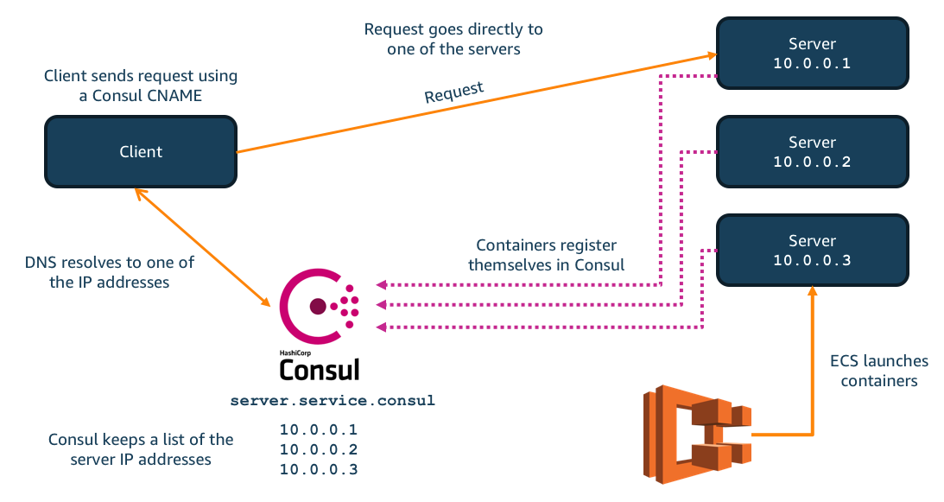
Consul: Client Side Disc Pattern
支援 REST API 及 DNS 介面。
https://medium.com/containers-on-aws/how-to-setup-service-discovery-in-elastic-container-service-3d18479959e6
Notes:
Consul 同樣支援 client side disc pattern 的架構。
這是 service discovery 主要推薦的架構做法，也是彈性與效益最大的作法 (後述)。 Client 用這個架構能保有最大的彈性與掌握度。
Client 可以透過兩種方式查詢 consul 註冊資訊:
HTTP API, 提供最豐富完整的資訊查詢，可以存取所有資訊；包括註冊資料庫；包括組態設定 (KV-Store) 等。由 client side 的 registry aware http client 查詢後對選定的 service instance 提出呼叫要求。
若因為各種因素，無法直接對 consul 提出 HTTP request 的話 ( IT policy, client 老舊只支援 DNS 等等)，client 仍可用最基本的 DNS 協定 (絕大部分古老的平台都能支援) 來存取查詢註冊資料庫。與 server side pattern 不同的是，client 保有該選用那個 instance 的決定權，有機會融入 business logic 的考量。

Slide 21
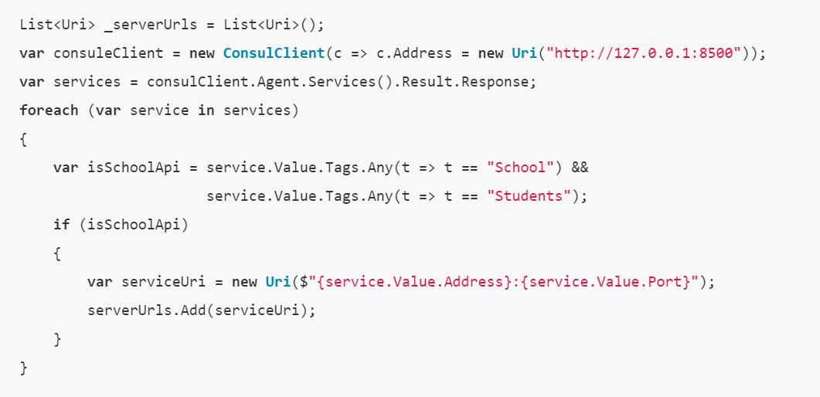
支援 REST API 及 SDK 介面，查詢服務狀態資訊。
https://cecilphillip.com/using-consul-for-service-discovery-with-asp-net-core/

Slide 22
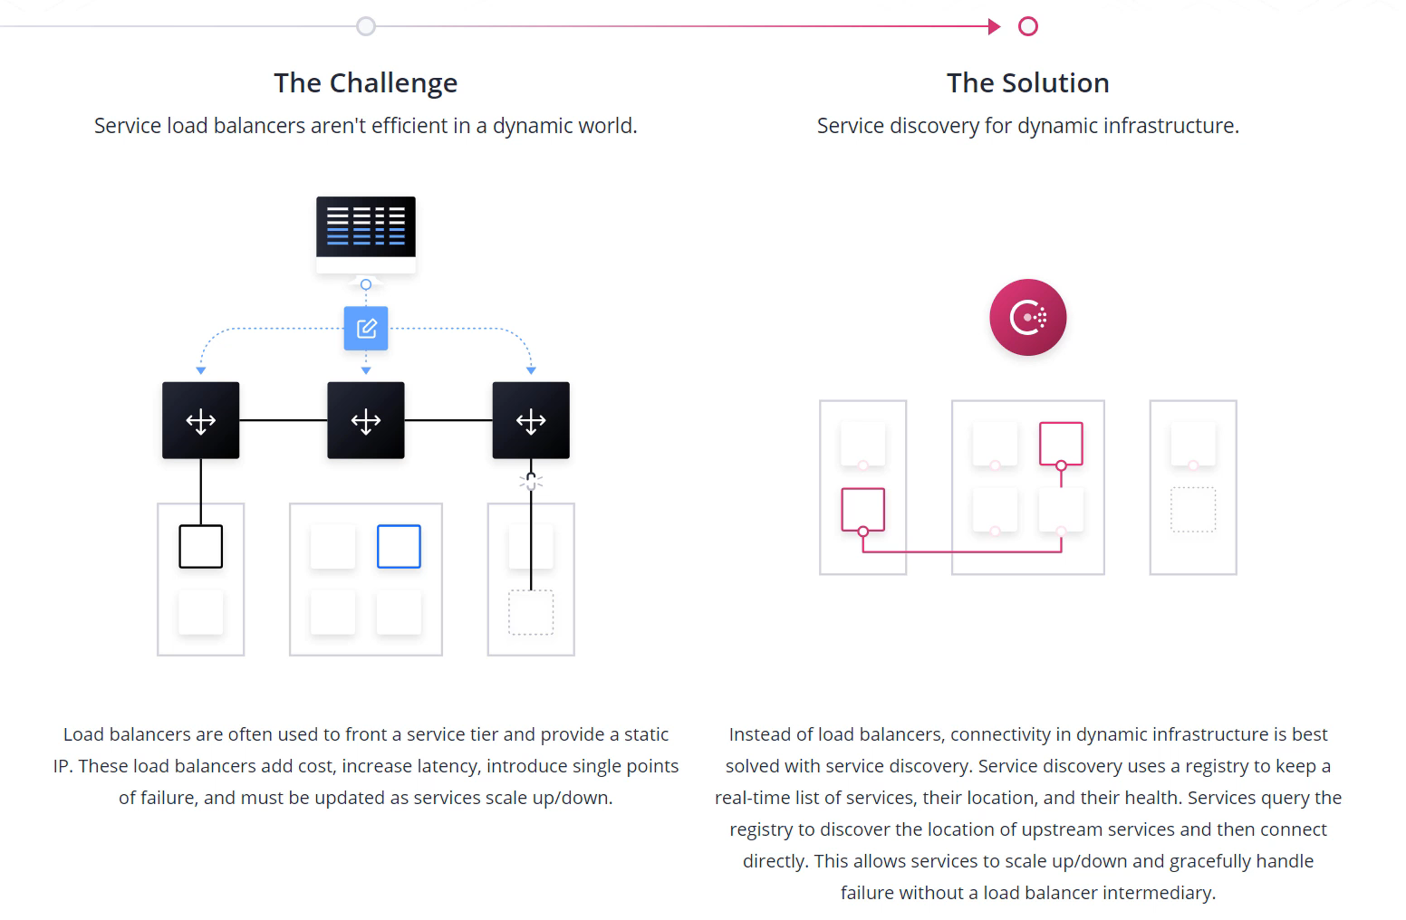
https://www.consul.io/discovery.html
Notes:
Service Discovery 是微服務用的 DNS，更精準的協助服務定位另一個服務的基礎建設

Slide 23
2. Advanced Scenario

Slide 24
需求2: 更靈活的服務調度
案例: 跨資料中心、跨市場的服務配置策略，該如何配置與實作?
案例: SaaS 服務有不同層級的客戶 (ex: 免費試用、標準方案、企業等級方案)，如何提供同樣的服務內容，但是提供不同的 SLA 保證?
Notes:
第一步份基本的架構，看來 server side discovery pattern 似乎是較理想可靠的方案。進階的部分我們來看看那些場景讓你必須認真考慮 client side discovery pattern ..
91APP 經營跨國、跨境、電商及新零售OMO的 SaaS 解決方案服務商。我們面臨到各種 “同樣的服務”，但是必須有不同的 redir policy 問題。例如:
隔離；50台購物車結帳時，必須對後端的訂單系統有大量的 request (假設這是最吃資源的環節)；須確保某些客戶在後端有獨立的運算資源 (SLA保證、實體隔離、DDOS影響範圍隔離等等)。標準化的 ELB 無法做出這樣的區隔。
維度: 客戶(SHOP)、市場(國家)、地理區域(時區、洲)、資料中心(JP、SG、US)、訂閱(層級)…
Data Center / Region / Availability Zone -> 物理上的區隔
Country / Market -> 業務上的區隔
Free / Standard / Enterprise / Private Isolation -> 安全性、SLA、效能上的區隔
不同的區隔、同樣的服務 該如何配置與管理? 該如何互相備援? (DNS + LB 能做得到嗎?)

Slide 25
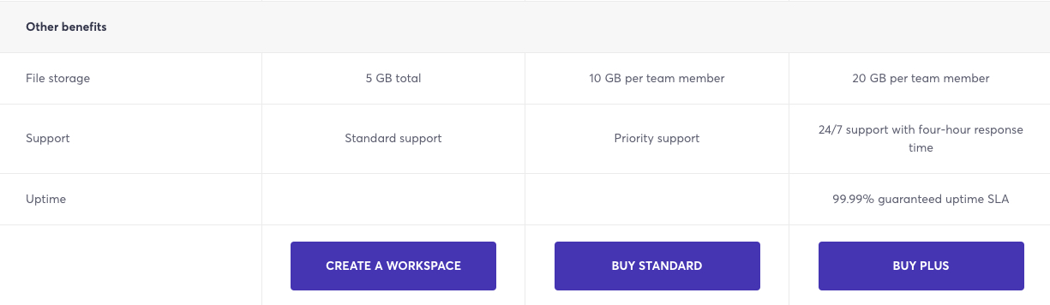
案例: Slack SLA and Support
https://www.enterpriseready.io/slack/sla-support/
Notes:
Slack 的服務，為 PLUS 的客戶提供較高的 SLA。SLA 是要花錢的，如何替不同等級的客戶提供不同的 SLA ?
可能有兩類做法，之一是當 SLA 未達標準時，只有 PLUS 客戶可以得到補償 => 服務不同，系統相同
另一是針對 PLUS 客戶，有專屬的 SERVER，配置較高等級的異地備援等等機制，從架構面就提供較高的 SLA
另一個案例是 Multi-Tenancy, 部分客戶願意支付較高的費用，換取較高的 SLA，甚至是獨立的設備或是 DB。SD 該如何面對這樣的客戶需求?

Slide 26
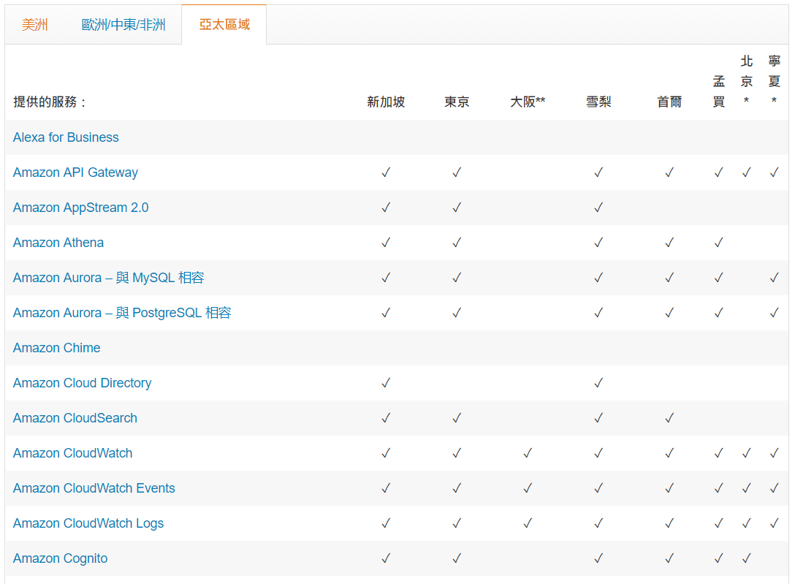
案例: AWS 不同地區提供不同的服務
https://aws.amazon.com/tw/about-aws/global-infrastructure/regional-product-services/

Slide 27
Different With Load Balancer?
仰賴基礎建設處理，與商務邏輯整合較困難。
直接注入應用程式，容易根據商業邏輯調整。
The Server‑Side Discovery Pattern
The Client‑Side Discovery Pattern
Notes:
有很多邏輯，都有辦法透過 infra / network 的層面處理。不是要大家捨棄這些可靠的網路設備不用，改成自己寫 code 控制。
正確的考量應該是: 只有在有必要時 (通常是 routing 的規則必須高度跟商業邏輯相關，難以透過網路層面處理)，透過 client side 處理這個層面的問題可以給開發團隊多一種選擇。

Slide 28
Service Definition + Tagging
STD
標記該 instance 是給訂閱客戶使用
STD
標記該 instance 是給訂閱客戶使用
FREE
標記該 instance 是給免費方案的客戶使用

Slide 29
Developer 自行決定
選擇服務端點的規則
STD
;
https://cecilphillip.com/using-consul-for-service-discovery-with-asp-net-core/

Slide 30


GS
GS
GS
GS
GS
GS
VIP
VIP
TW
TW
HK
JP
JP
VIP
91APP
VIP
Multiple Datacenter Support
未知的作者 的 此相片 已透過 CC BY-SA 授權
未知的作者 的 此相片 已透過 CC BY-SA 授權

Slide 31
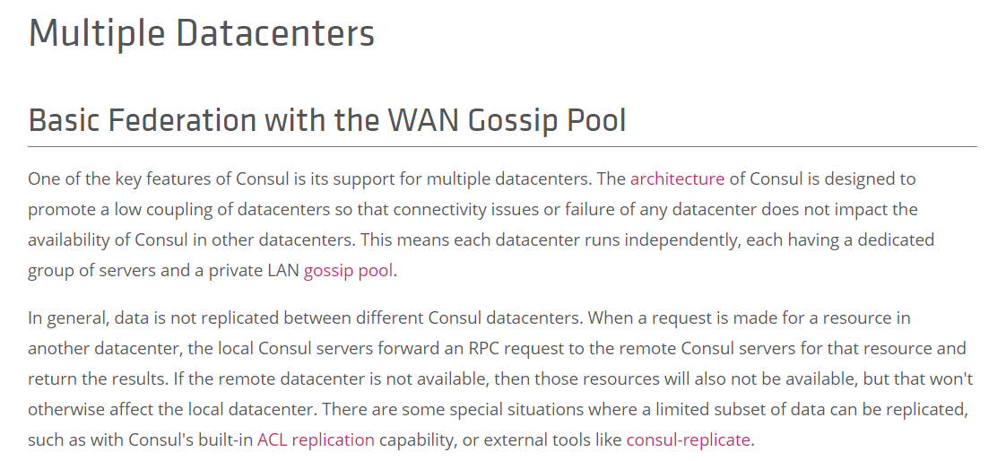
https://www.consul.io/docs/guides/datacenters.html

Slide 32
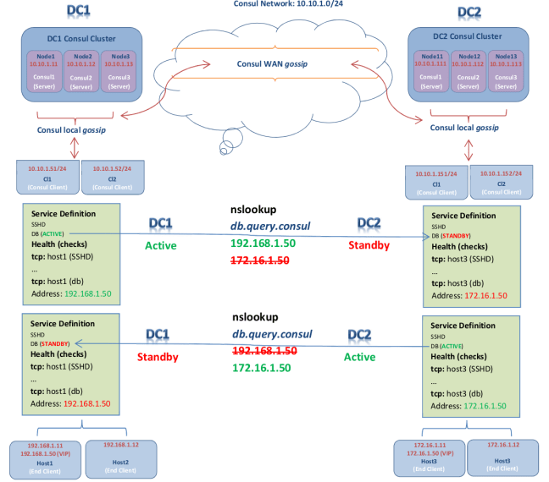
http://www.devtech101.com/2017/08/31/using-consul-service-discovery-multiple-data-centers-part-1/

Slide 33
需求3: 管理外部服務
外部服務不會來我這邊註冊/移除註冊…
我無法得知外部服務背後有幾個 instance …
如何對外部服務做 health check?
如果 A 服務掛了，能否自動改用 B 服務替代?

Slide 34
可直接使用現有的 Consul Agent, 或是配置專屬 ESM (Consul External Service Monitor)。
內部應用可以明確得知外部服務狀況，不需要 try & error…
透過 Agent 代替外部服務註冊及監控
將註冊及健康偵測的
結果寫回 Consul

Slide 35
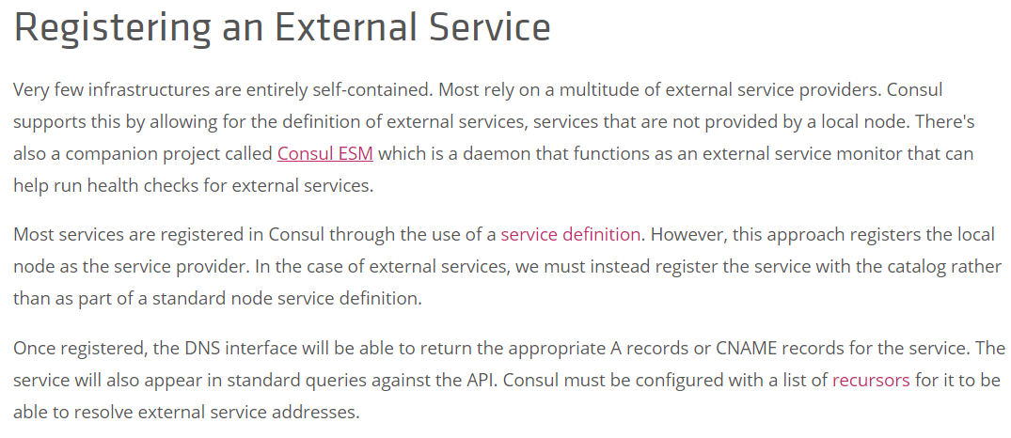
https://www.consul.io/docs/guides/external.html

Slide 36
問題4: 如何發現 “服務發現” 服務?
一般做法
透過 DNS
透過 Config (Docker 可透過 $ENV)
微服務的作法
SideCar (在每個 Node 都建置 Consul Client)

Slide 37
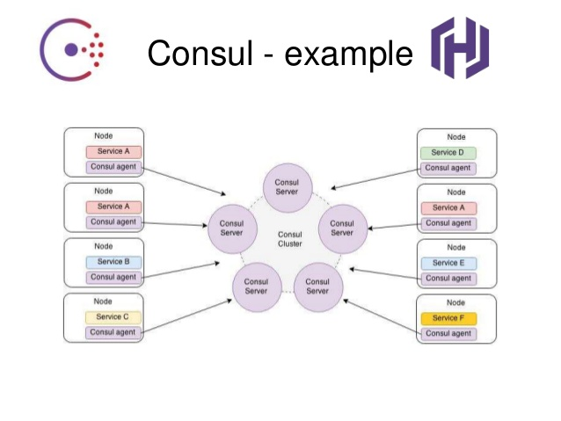
http://www.aridaz.com/consul-docker-example/docker-service-registration-and-discovery.html

Slide 38
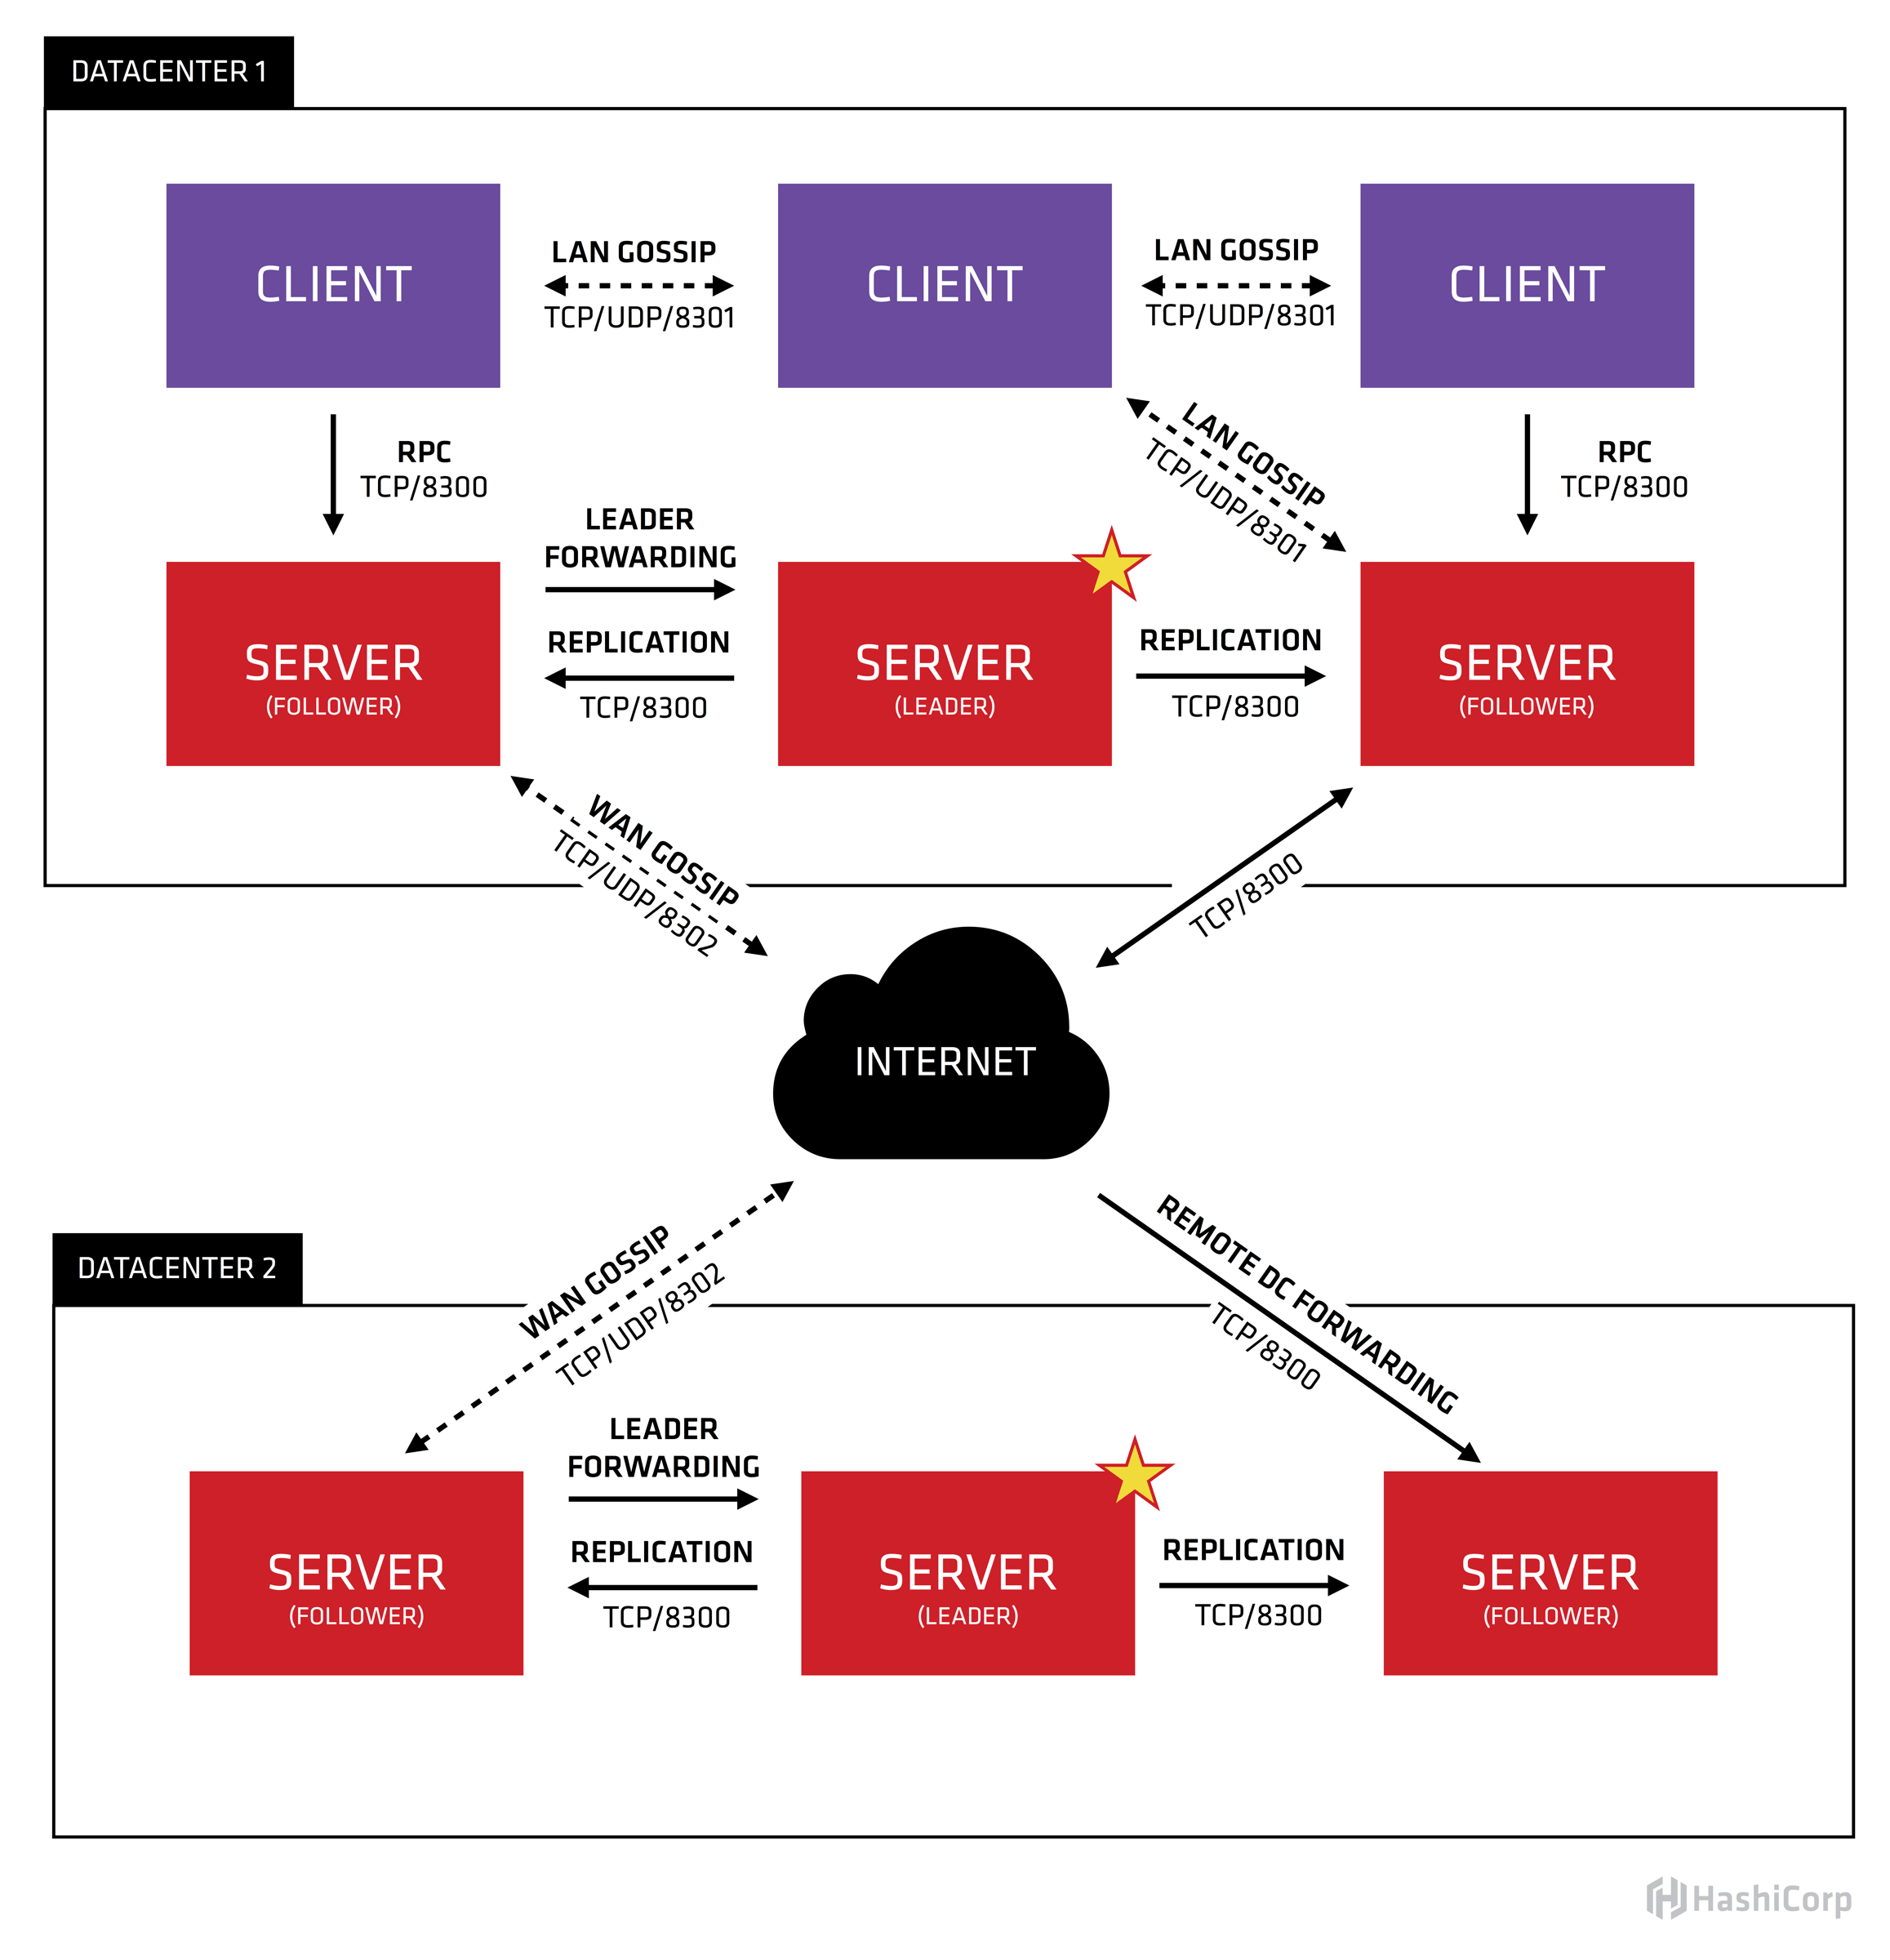
Client: 只受理 RPC 呼叫
Server: 受理 RPC 且負責
儲存與同步資料
我必須知道 Consul Client / Server 的 URL 才能呼叫啊..
https://www.consul.io/docs/internals/architecture.html

Slide 39
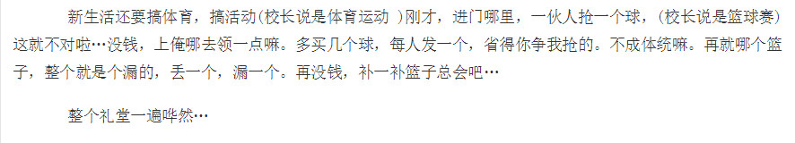

Slide 40

Service A #1
每個 Node 都配置一個專屬的 Client,
稱為 SideCar 模式
不用找，直接到 127.0.0.1 就可以了!!
http://127.0.0.1:8300

Slide 41
Next…

Slide 42
需求5: 如何避免 “侵入式” 的更新問題?

Slide 43
Again: Different?
中心化的架構，多了一個服務需要顧及 HA (單點失敗的風險)；同時也隱含了效能瓶頸的風險。
去中心化的架構，點對點的通訊，沒有單點失敗與效能瓶頸的風險。
侵入式的架構，升級需要重新部署應用程式，需要經過大量測試，升級失敗的風險高。
非侵入式的架構，升級及維護都非常容易，相容性高不易出錯。
The Server‑Side Discovery Pattern
The Client‑Side Discovery Pattern

Slide 44


Slide 45

思考: 如果每台 server 都有 LB + RP ?
Service A
Service B
127.0.0.1:80
127.0.0.1:80
Health check
127.0.0.1:8000
Proxy
(Registry Aware)
Reverse Proxy
Proxy
(Registry Aware)
Reverse Proxy
192.168.0.91:9527
Register Service
Service Discovery (Registry + Configuration)
Notes:
優點: 網路架構對於 Service 是完全透明的。
Service A 只管再 127.0.0.1:80 提供服務，要呼叫 Service B 只管對 127.0.0.1:8000 呼叫。
SIDECAR LB 會負責到 SD 查詢 Service B 的資訊，並且 REDIR (如同一般的 LB 行為) 轉到正確的 Service B
Service B 的 RP 可以動態 allocate port, 並且代為到 SD 註冊，同時也可負責 local service 的健康偵測

Slide 46
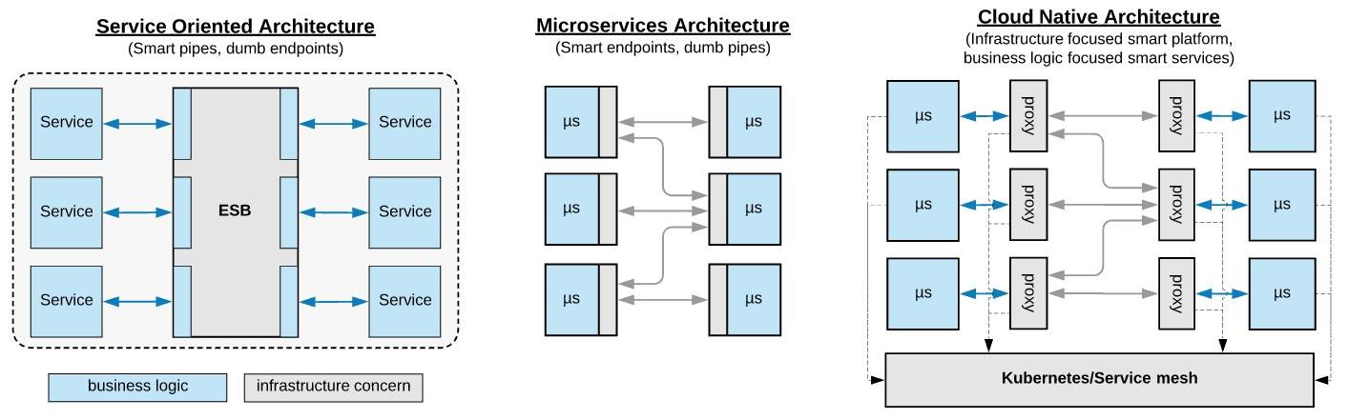
From SOA to Cloud Native…
https://www.facebook.com/photo.php?fbid=10157583170923765&set=a.10150256921053765&type=3
Notes:
NOTES: 別急著一窩蜂改用 service mesh, 你的服務不會因為用了 service mesh 就一飛衝天
Service mesh 目的簡化管理等等議題，同時提供更靈活的調度彈性。
你可以先用 client side discovery, 先把你要的 structure 時做出來，之後等 service mesh 基礎建設成熟後再轉移不遲。
如何 modeling 你的 application 才是最核心的。
如果你的複雜度沒那麼高，LB 就能搞定的話，那根本沒必要換 client side discovery pattern / service mesh

Slide 47
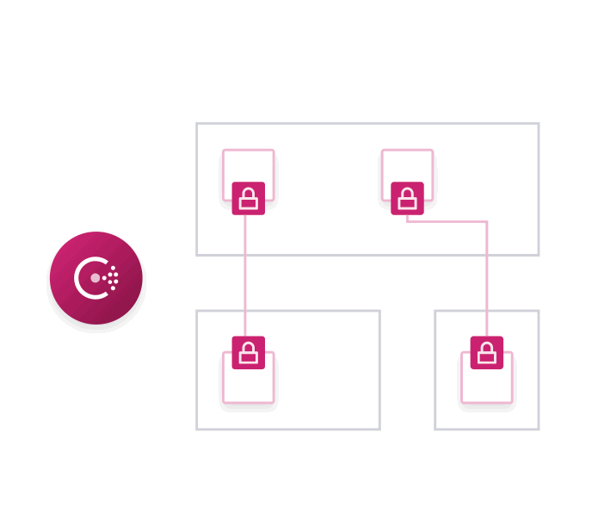
https://www.hashicorp.com/blog/consul-1-2-service-mesh

Slide 48
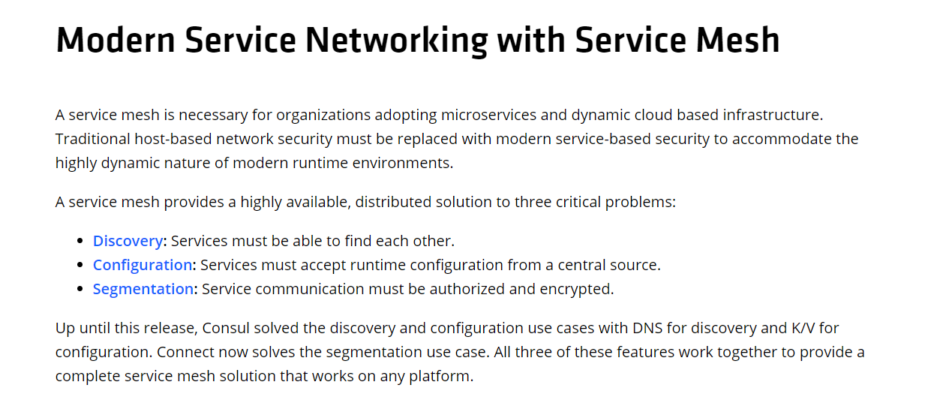
https://www.hashicorp.com/blog/consul-1-2-service-mesh

Slide 49
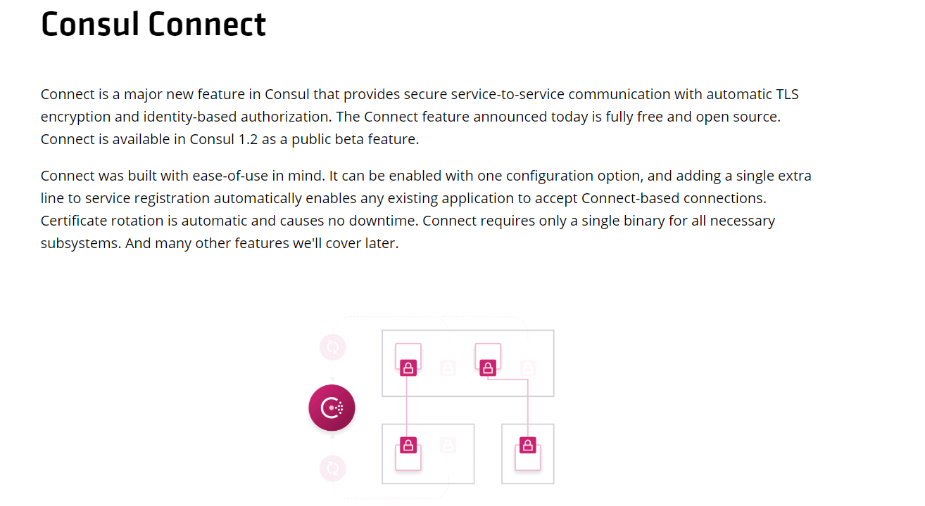

Slide 50
總結

Slide 51
https://www.redmineup.com/pages/blog/devops-in-redmine

Slide 52




謝謝大家 ☺
請支持 安德魯的部落格 ~
https://www.facebook.com/andrew.blog.0928
http://columns.chicken-house.net/

